Slide 1

DIPLOMADO CIENCIAS DE DATOS
Segmentación de
Jugadores FIFA 19
Identificación de perfiles tácticos
Generación 33 · FES Acatlán · Abril 2026
Segundo Examen · Módulo 3

Slide 2

01 | Objetivo y Datos
Objetivo
Variables por Grupo
Identificar segmentos de jugadores con características similares para construir equipos ficticios tácticamente balanceados, sin usar métricas compuestas como Overall o Potential.
Técnicas
Crossing, Finishing, ShortPassing, Volleys, Dribbling, FKAccuracy, LongPassing, BallControl, LongShots
Físicas
Acceleration, SprintSpeed, Agility, Balance, ShotPower, Jumping, Stamina, Strength, HeadingAccuracy
17,140
Jugadores analizados
Mentales
Reactions, Vision, Positioning, Composure
27
Variables seleccionadas
Defensivas
5
Clusters identificados
Aggression, Interceptions, Marking, StandingTackle, SlidingTackle

Slide 3
02 | Metodología
1
2
3
4
EDA
PCA
K-Means
Perfilamiento
Análisis exploratorio, correlaciones y selección de 27 variables puras
Reducción a 6 componentes que retienen ≥88% de la varianza total
Clustering con k=5, justificado por Calinski-Harabasz y dominio táctico
Kruskal-Wallis + Test de Dunn (Bonferroni) para validar diferencias

Slide 4
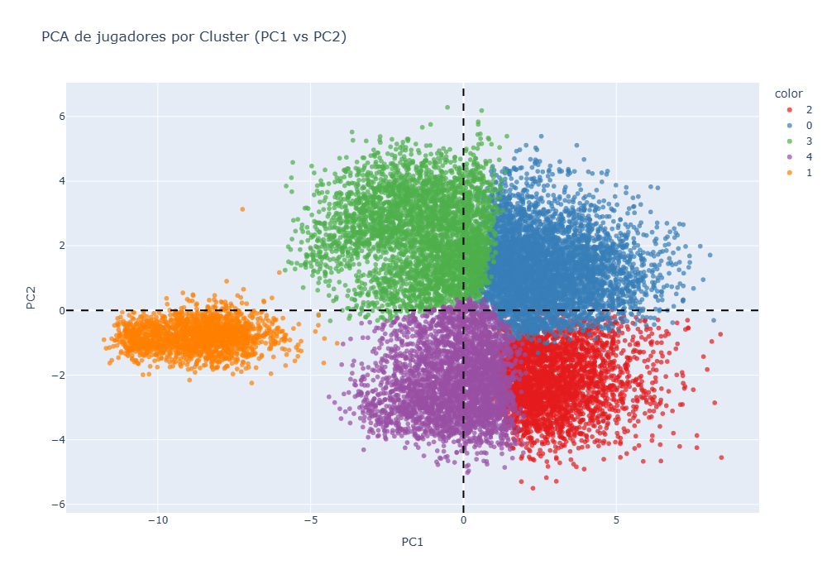
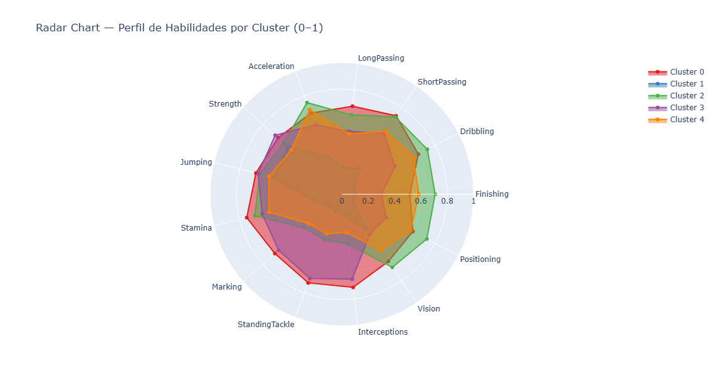
03 | Perfiles Identificados
C0
C2
C4
Mediocampista
Defensivo
Delantero
Atacante
Extremo /
Mediocampista
CDM
ST/CF
Fortalezas:
Fortalezas:
Interceptions, Marking, StandingTackle, LongPassing
Finishing, Volleys, Positioning, LongShots
LW/CAM
C1
C3
Fortalezas:
Portero
Finishing, Acceleration, SprintSpeed, Positioning
Defensa
Central
GK
Débil en todas las variables de campo
CB
Fortalezas:
Fortalezas:
StandingTackle, SlidingTackle, Marking, Strength

Slide 5
04 | Validación Estadística
Kruskal-Wallis
Test de Dunn (Bonferroni)
Top variables discriminantes (H-statistic):
Comparaciones par a par entre clusters:
StandingTackle
Todos los pares de clusters presentan diferencias estadísticamente significativas (p<0.05) en las variables analizadas.
H=13,300
SlidingTackle
H=13,162
Interceptions
Hallazgo clave:
H=12,943
C2 vs C4 en SlidingTackle (p=0.001) — el par más similar, ambos con perfil semi-defensivo en barridas. Sin embargo difieren significativamente en el resto de atributos.
Finishing
H=12,826
Marking
H=12,512
✅ 27/27 variables significativas (p<0.05)

Slide 6
05 | Conclusiones
Pipeline robusto
Perfiles claros
EDA → PCA (88% varianza, 6 componentes) → K-Means (k=5) permitió identificar 5 perfiles tácticos diferenciados a partir de 27 habilidades puras.
Los 5 clusters corresponden a roles reales: GK, CB, CDM, CAM/Extremo y ST — la dimensión defensiva es el eje principal de diferenciación.
Validación estadística
Aplicación práctica
Kruskal-Wallis confirma que las 27 variables discriminan significativamente (p<0.05). Test de Dunn ratifica diferencias par a par con corrección Bonferroni.
Los clusters permiten armar equipos ficticios balanceados seleccionando jugadores de distintos segmentos para maximizar el rendimiento conjunto.
Generación 33 · FES Acatlán · Diplomado Ciencias de Datos · Abril 2026

